Slide 1


Ateliers de Neuroradiologie de la SFNR
Florent Gariel

Slide 2
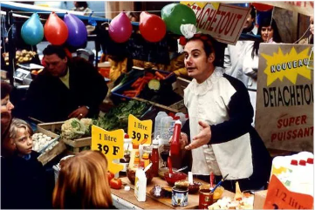

Slide 3
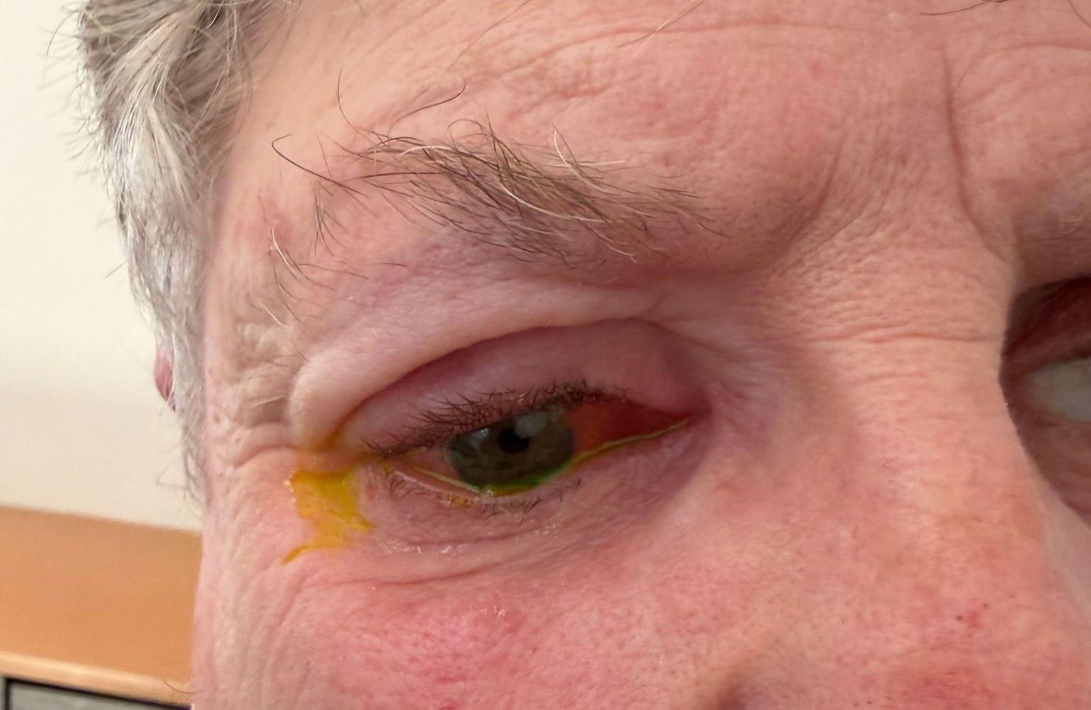
Contexte clinique
Patiente de 71 ans
Suivie pour glaucome
Adressée pour exploration d’une masse palpébrale supérieure droite
Cliniquement :
masse palpable en sup
rétraction palpébrale
exophtalmie inférieure
hypertonie oculaire

Slide 4
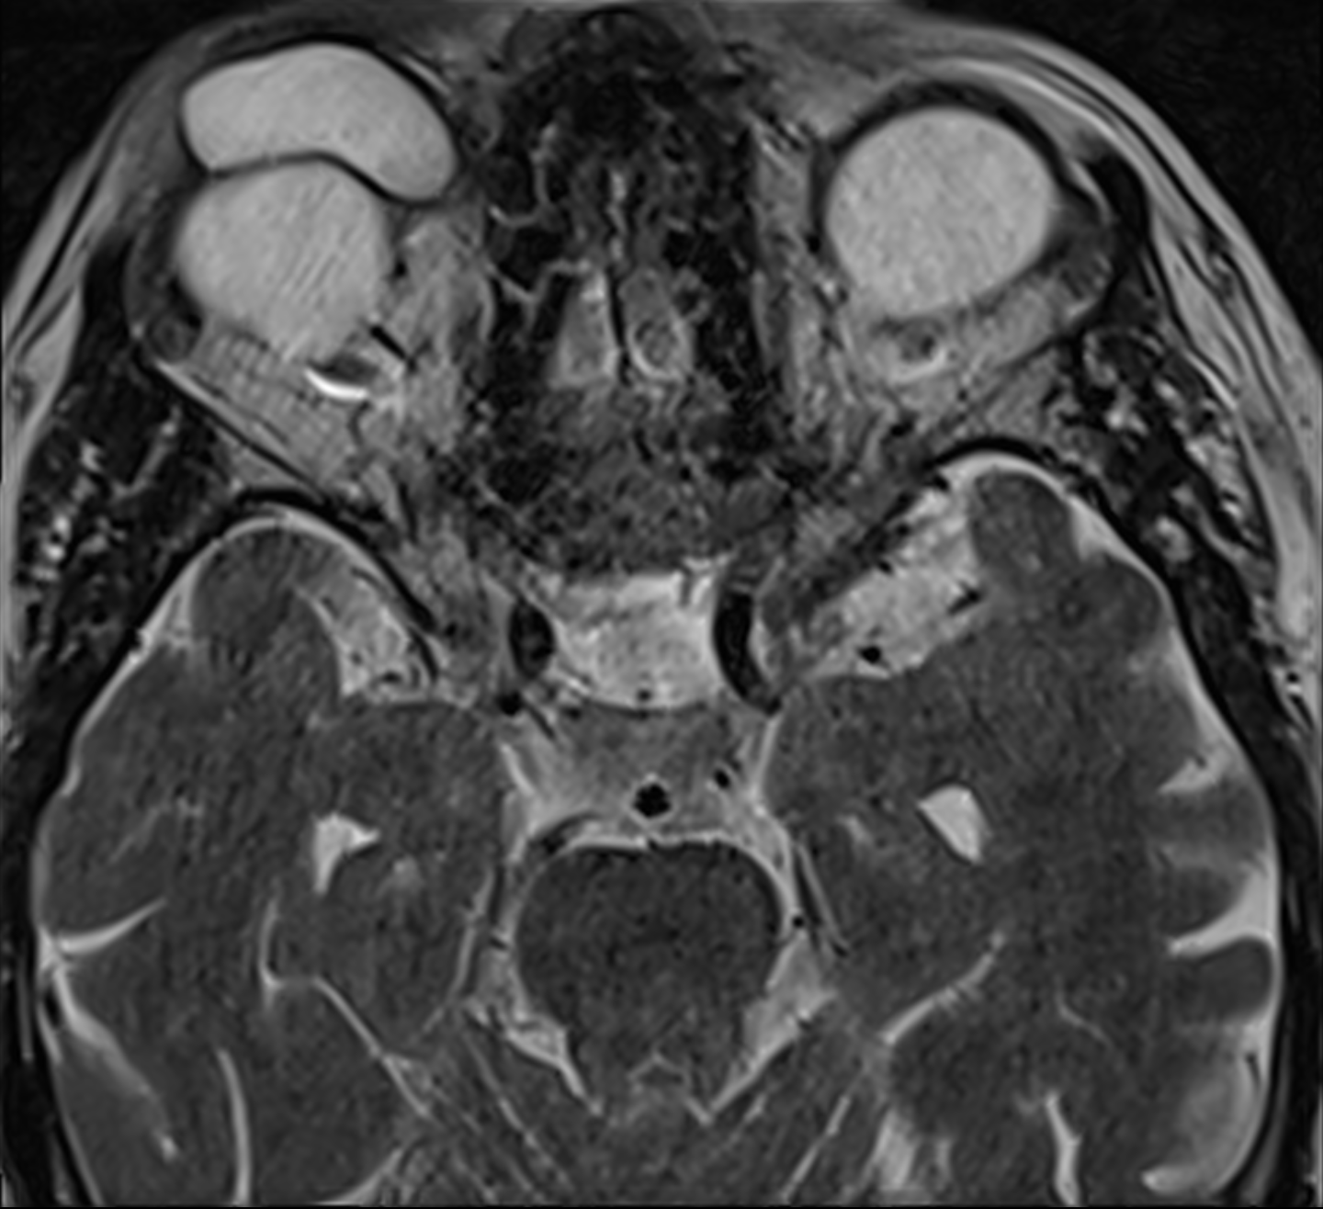
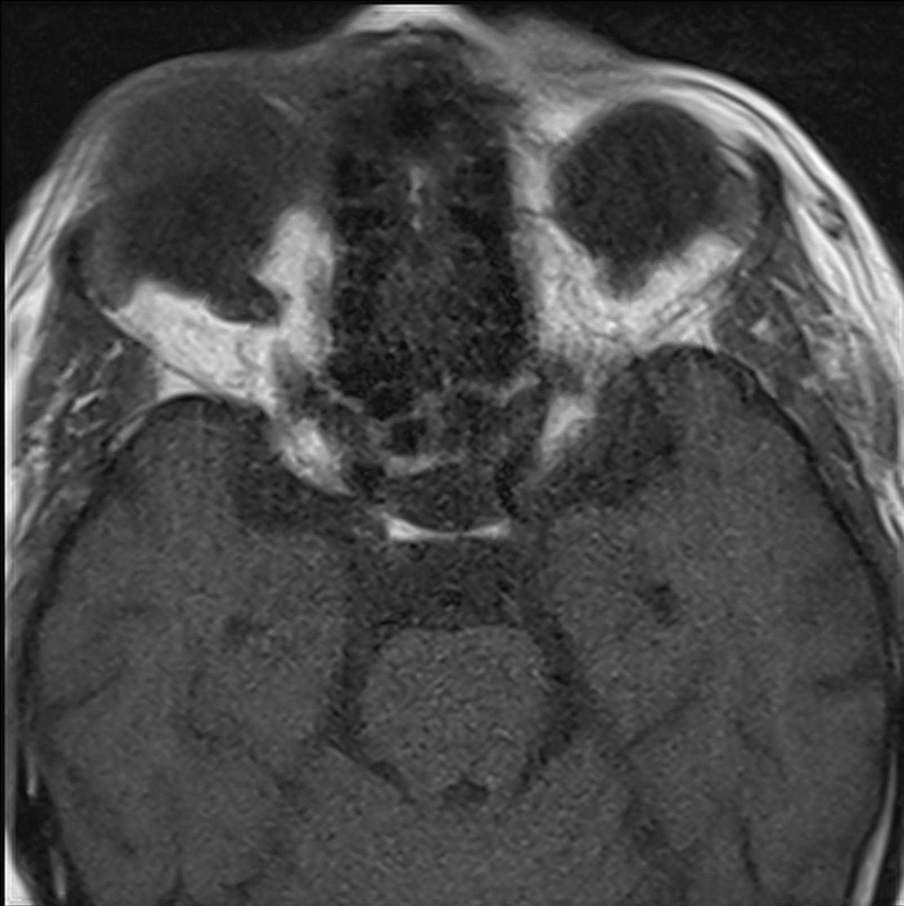
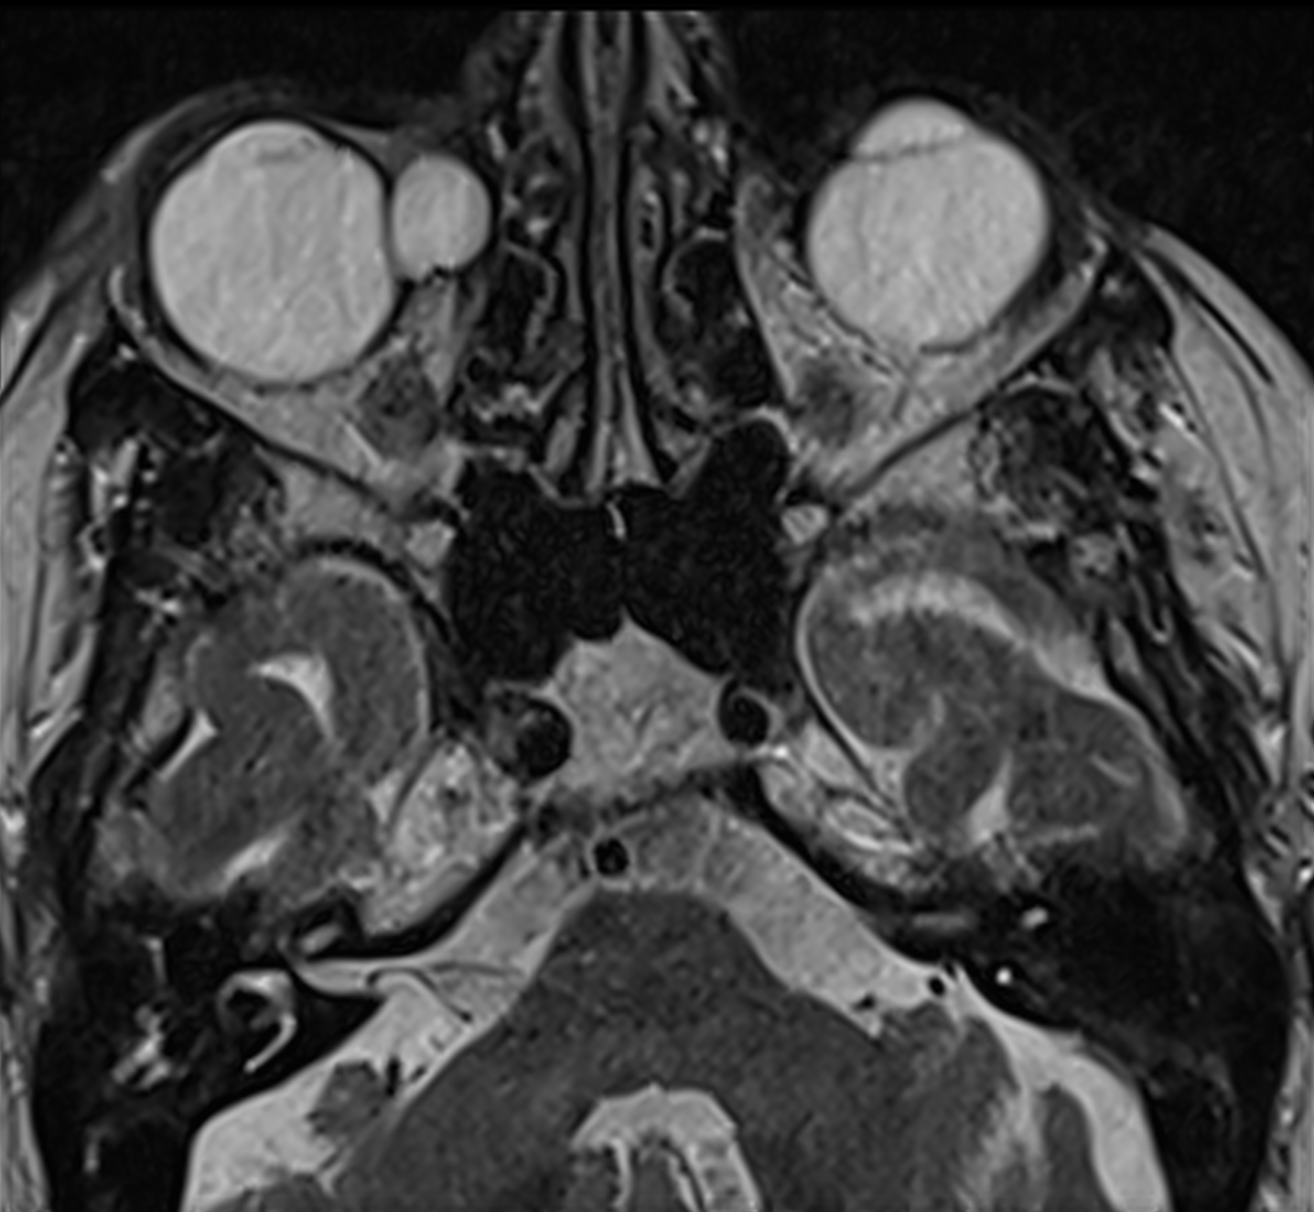
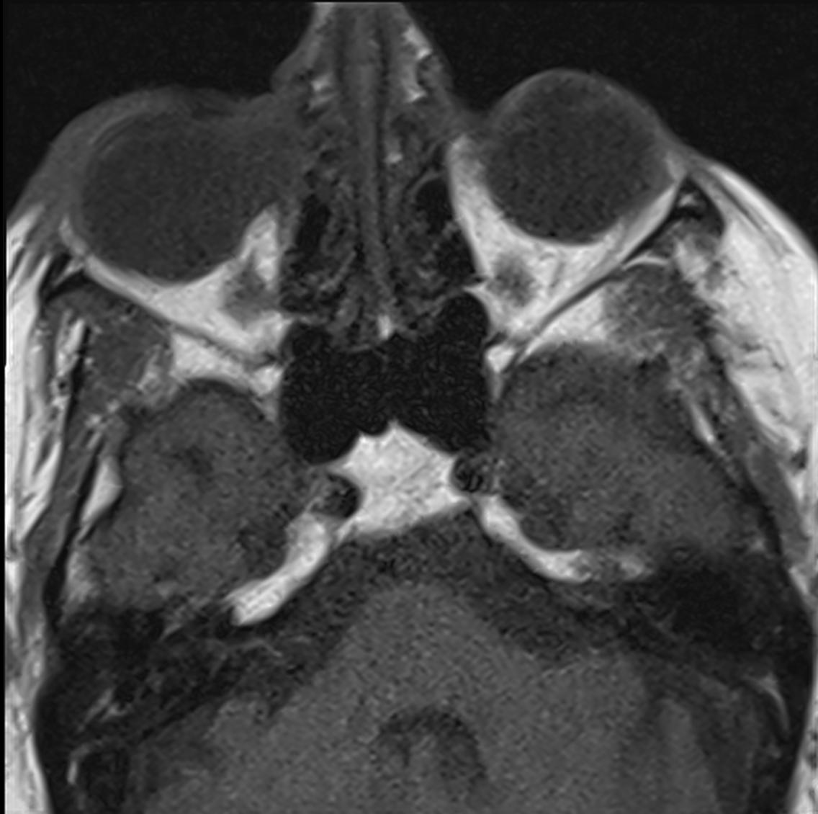

Slide 5
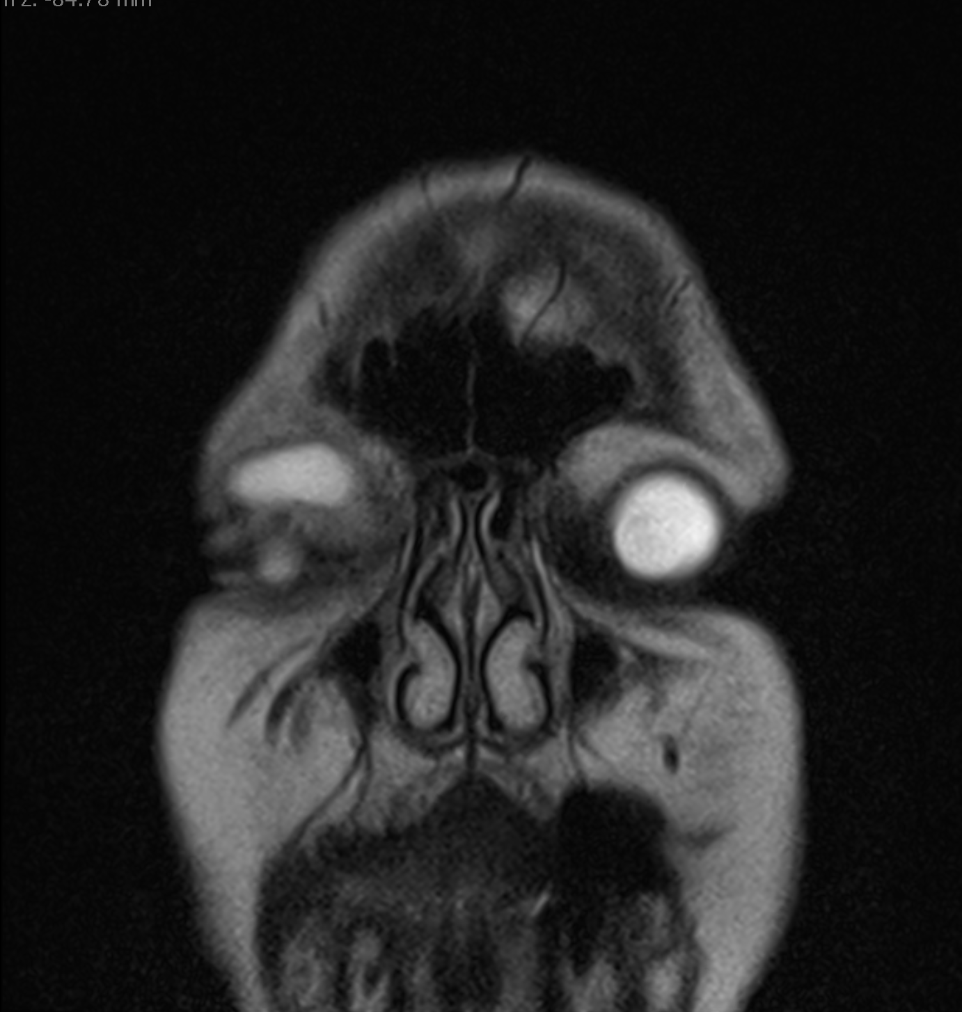
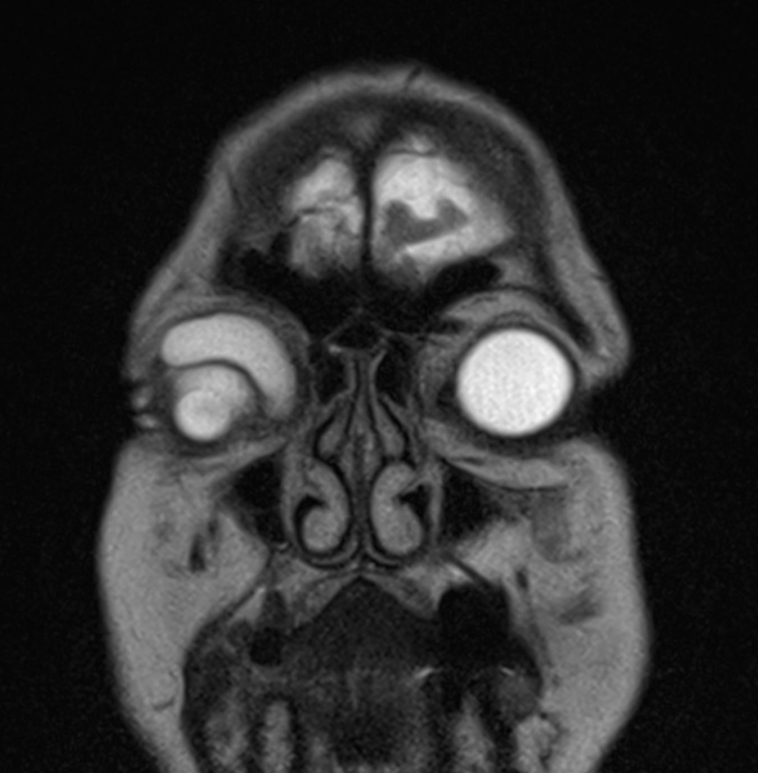
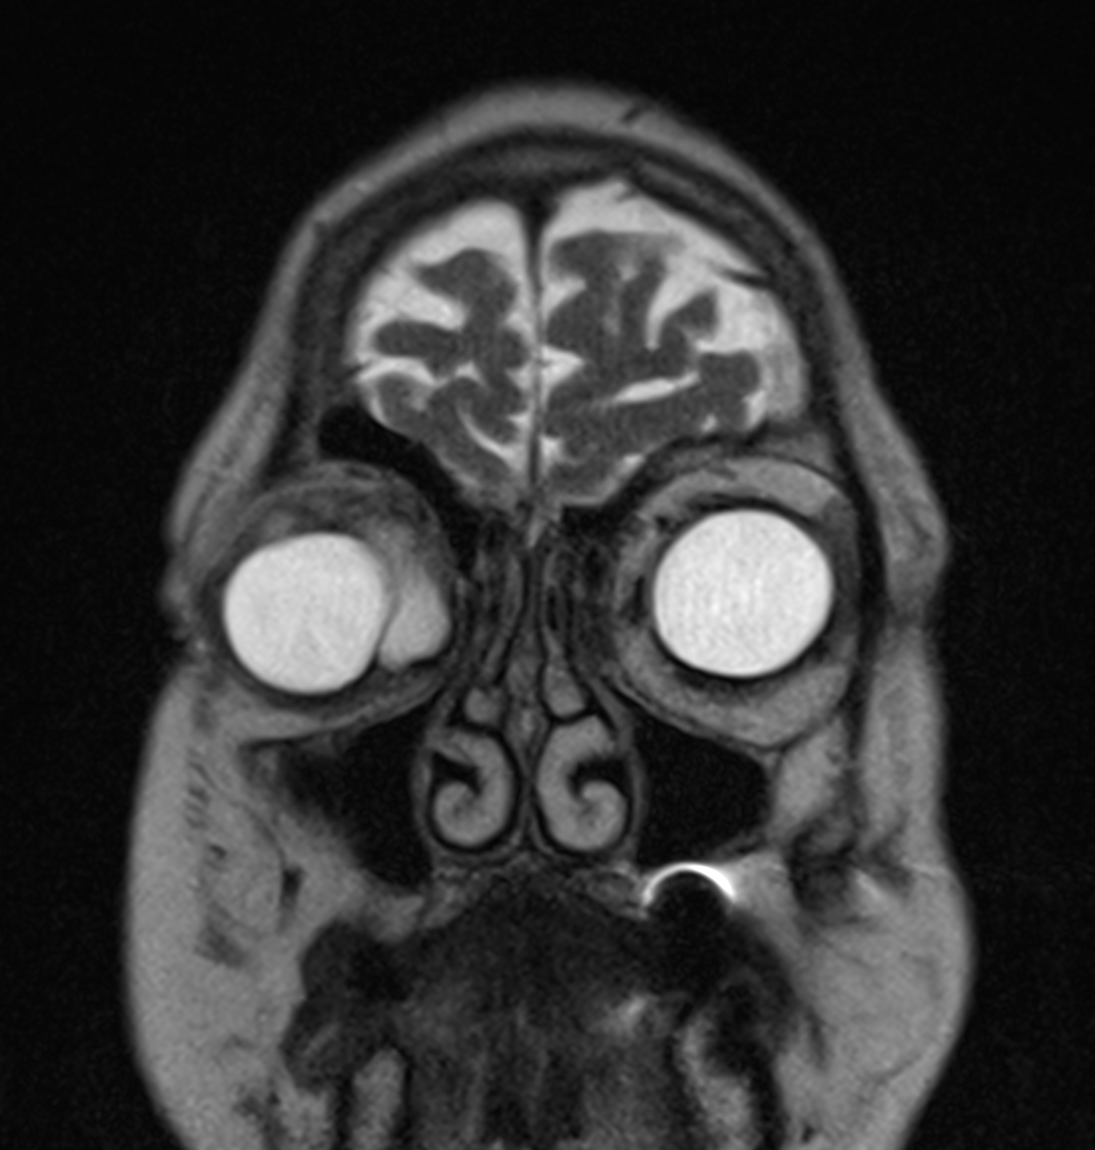
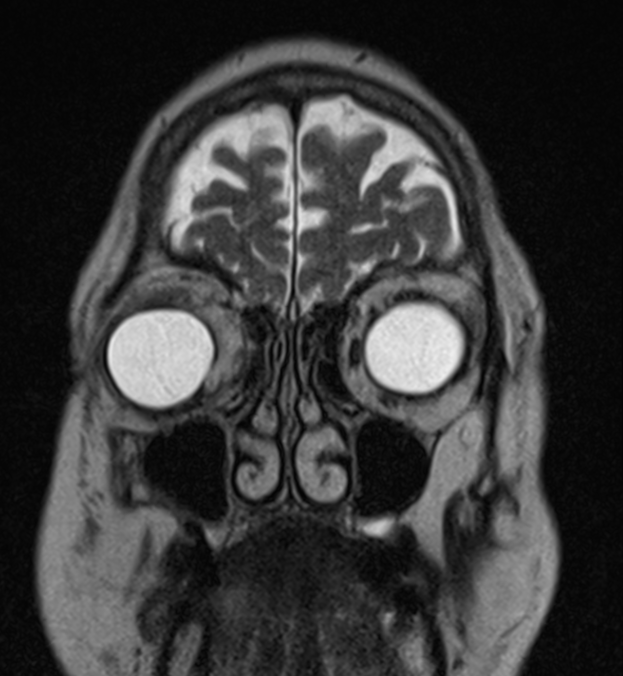
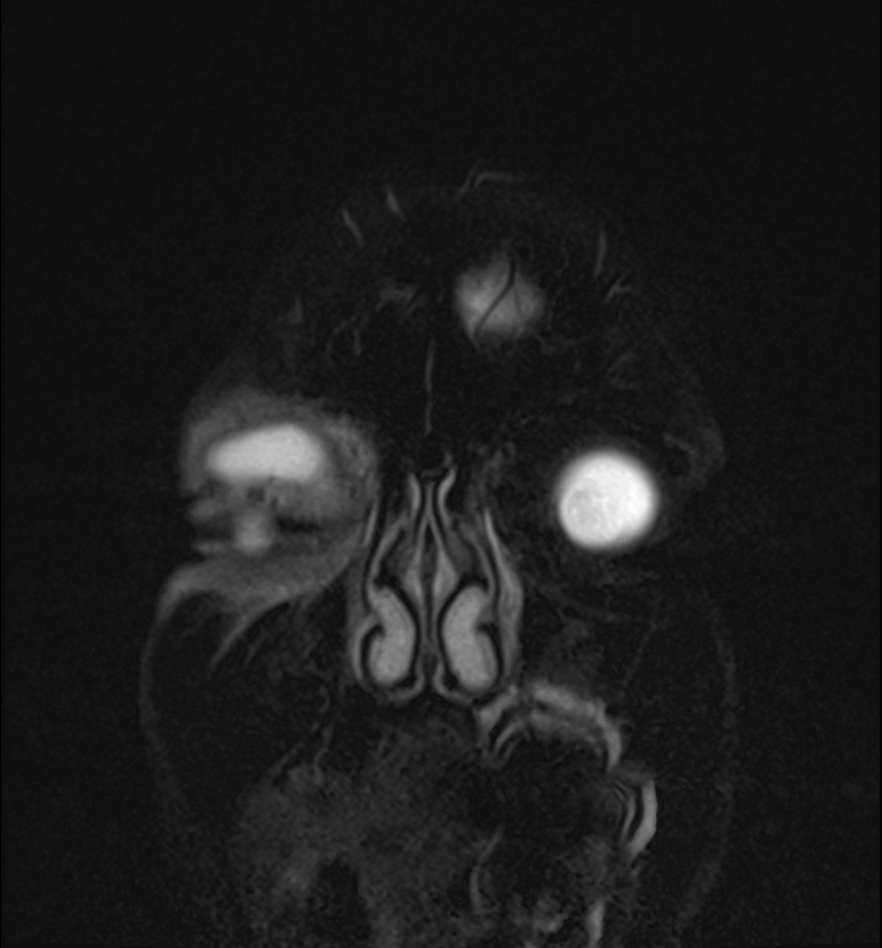
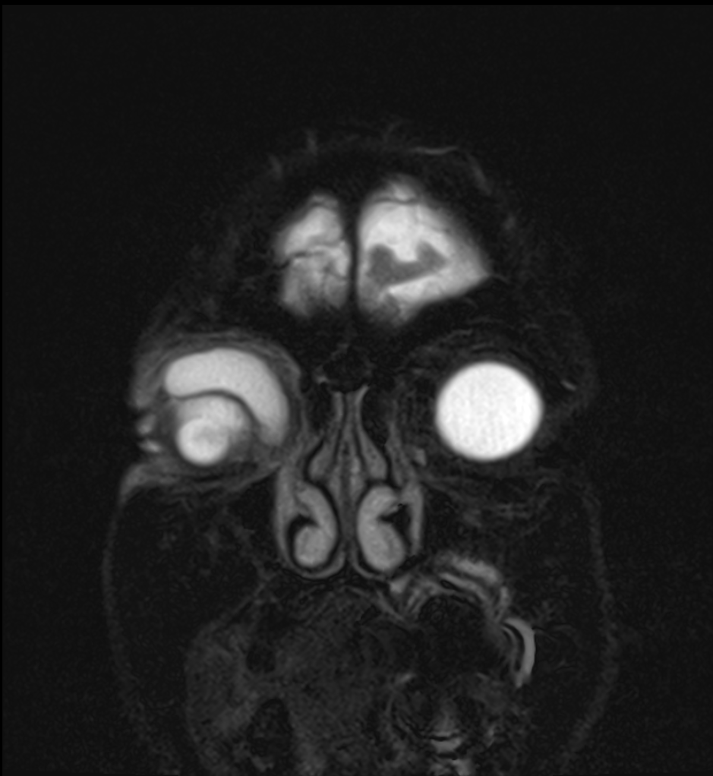
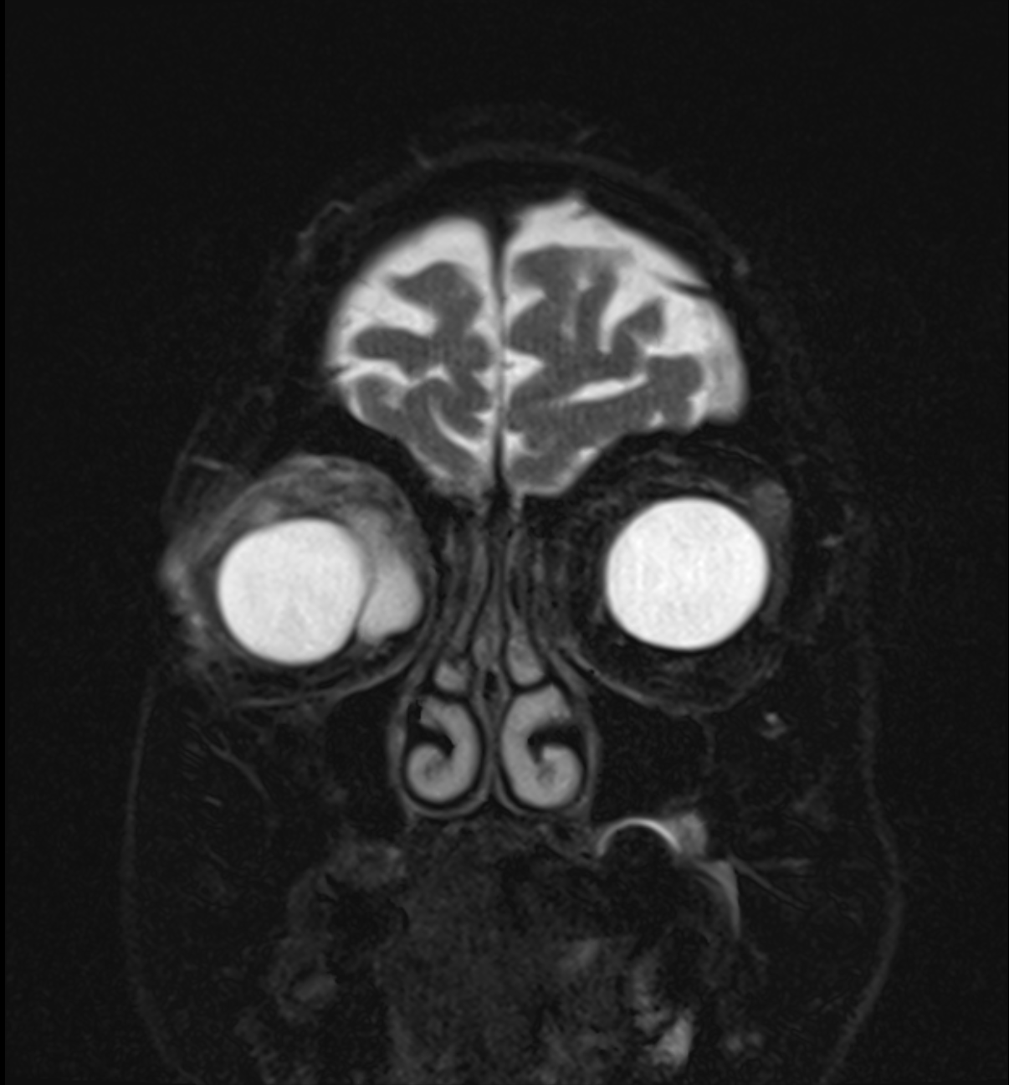
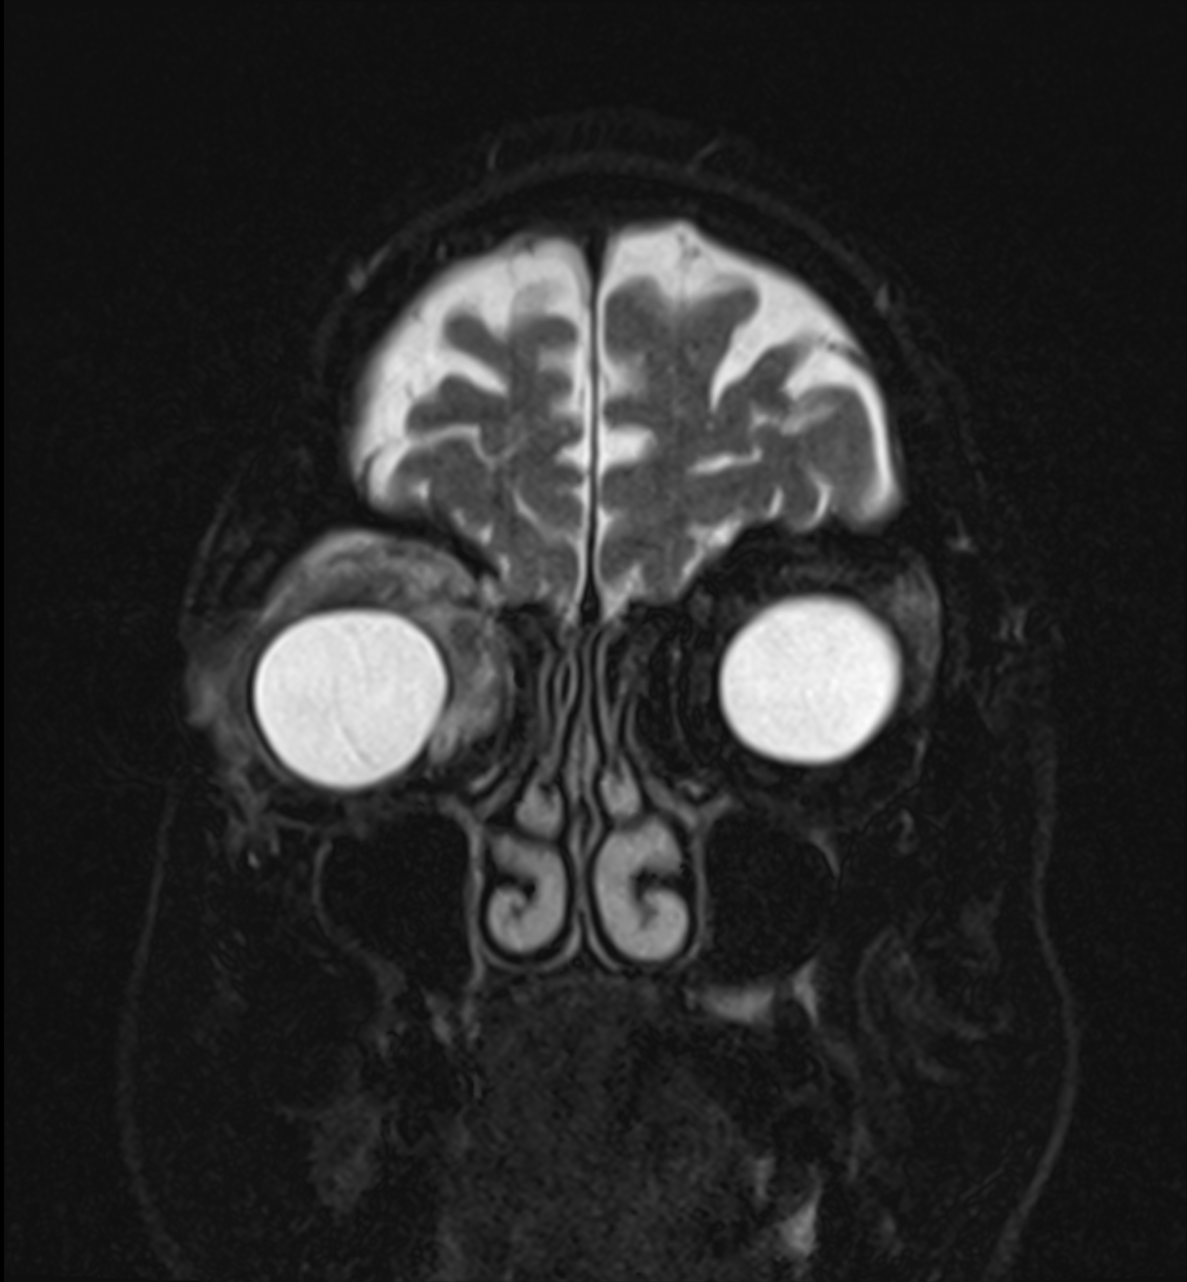

Slide 6
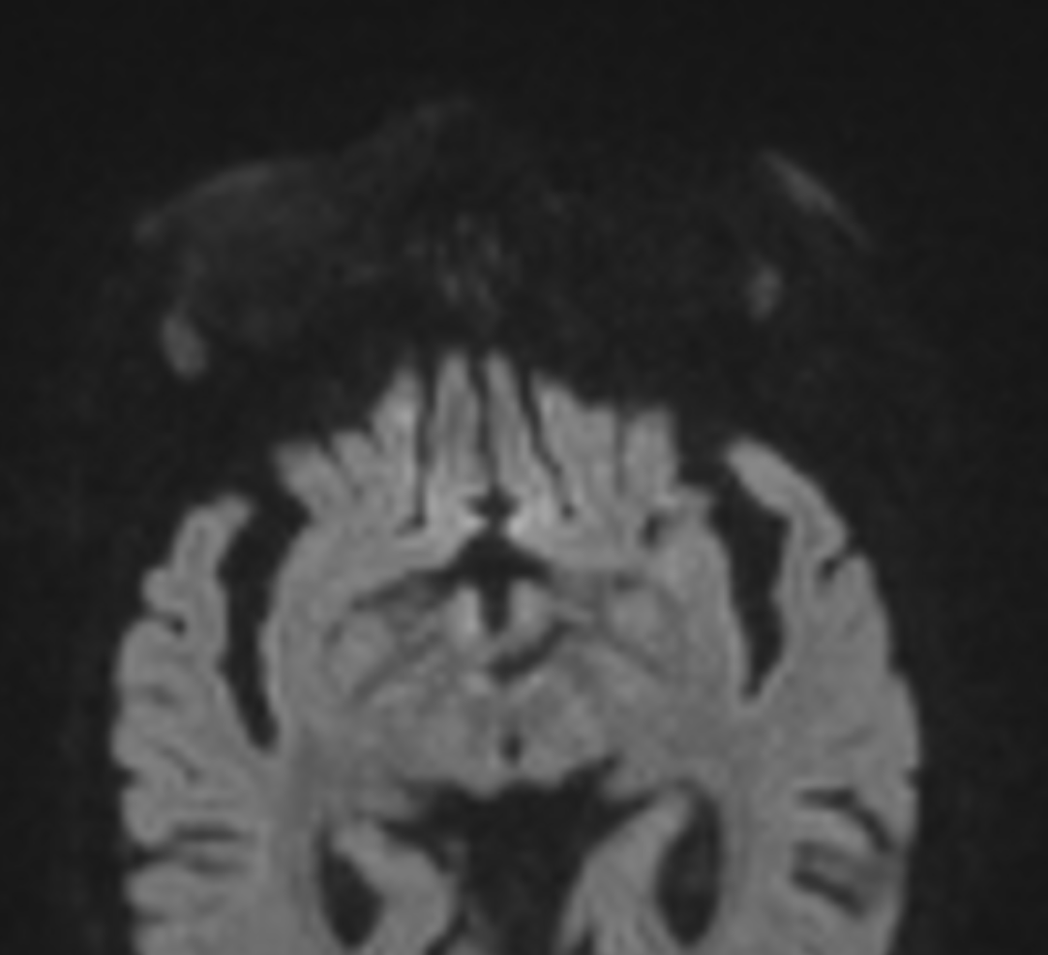
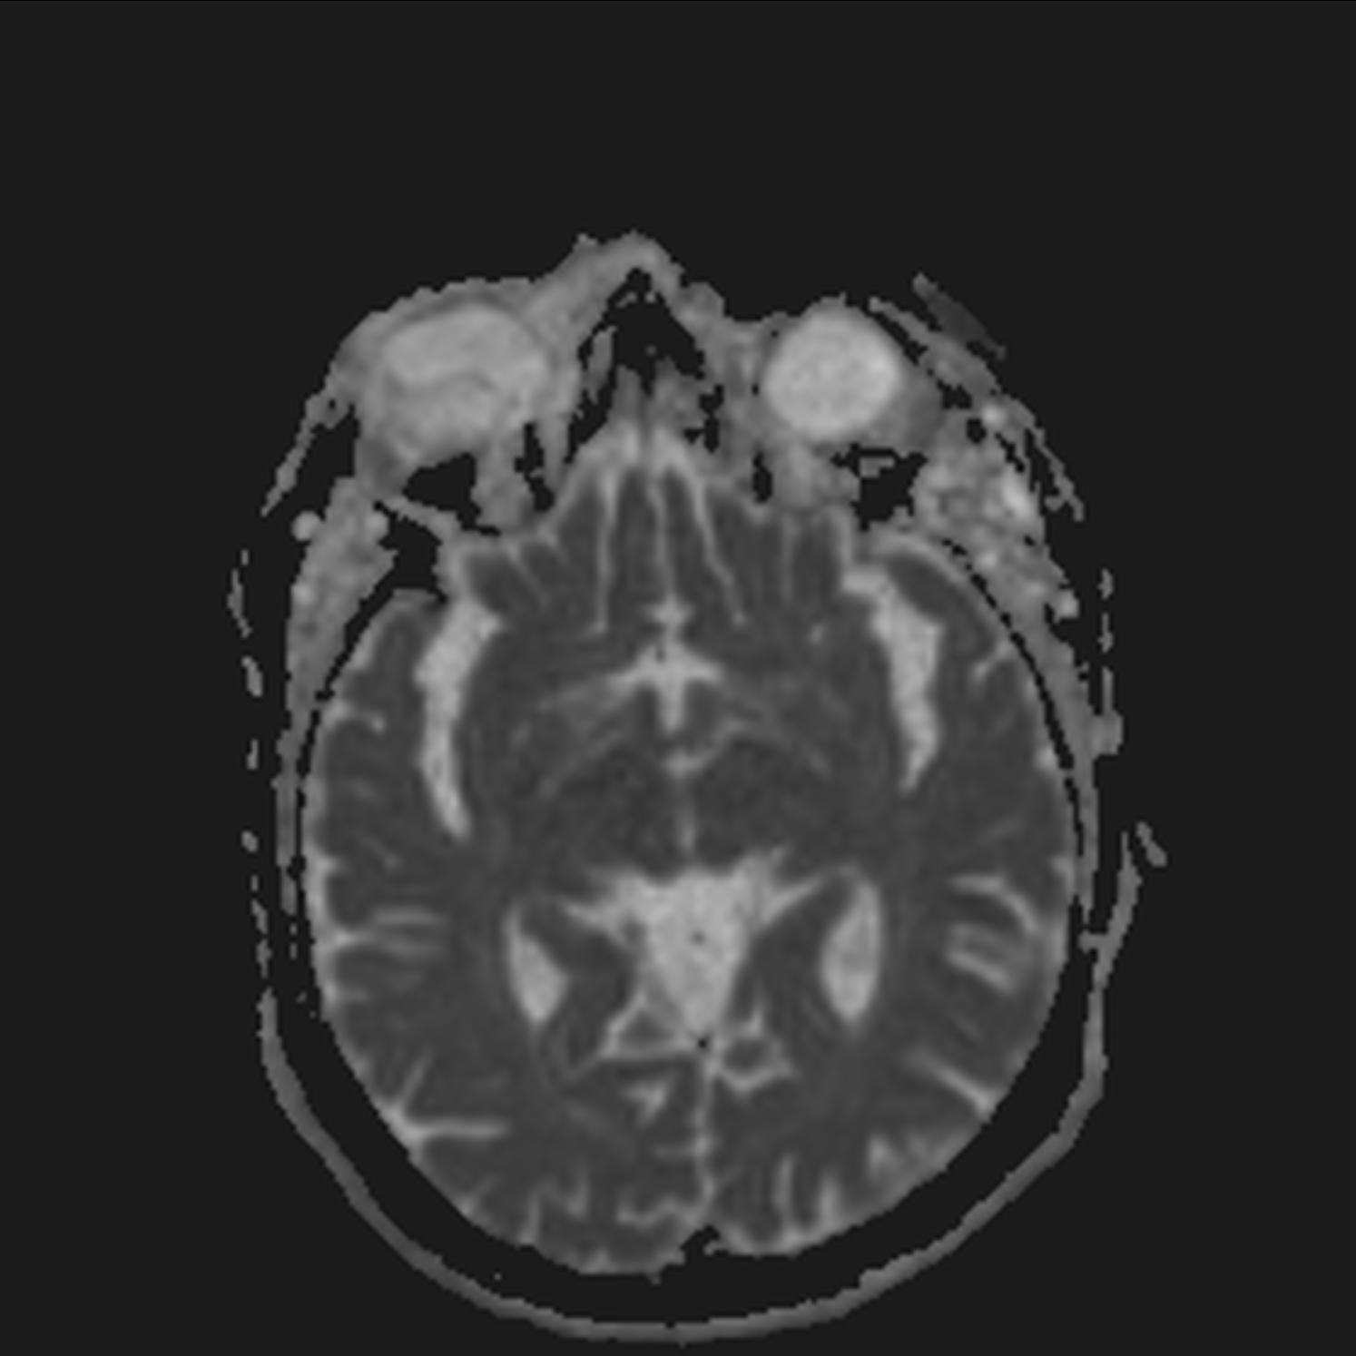

Slide 7
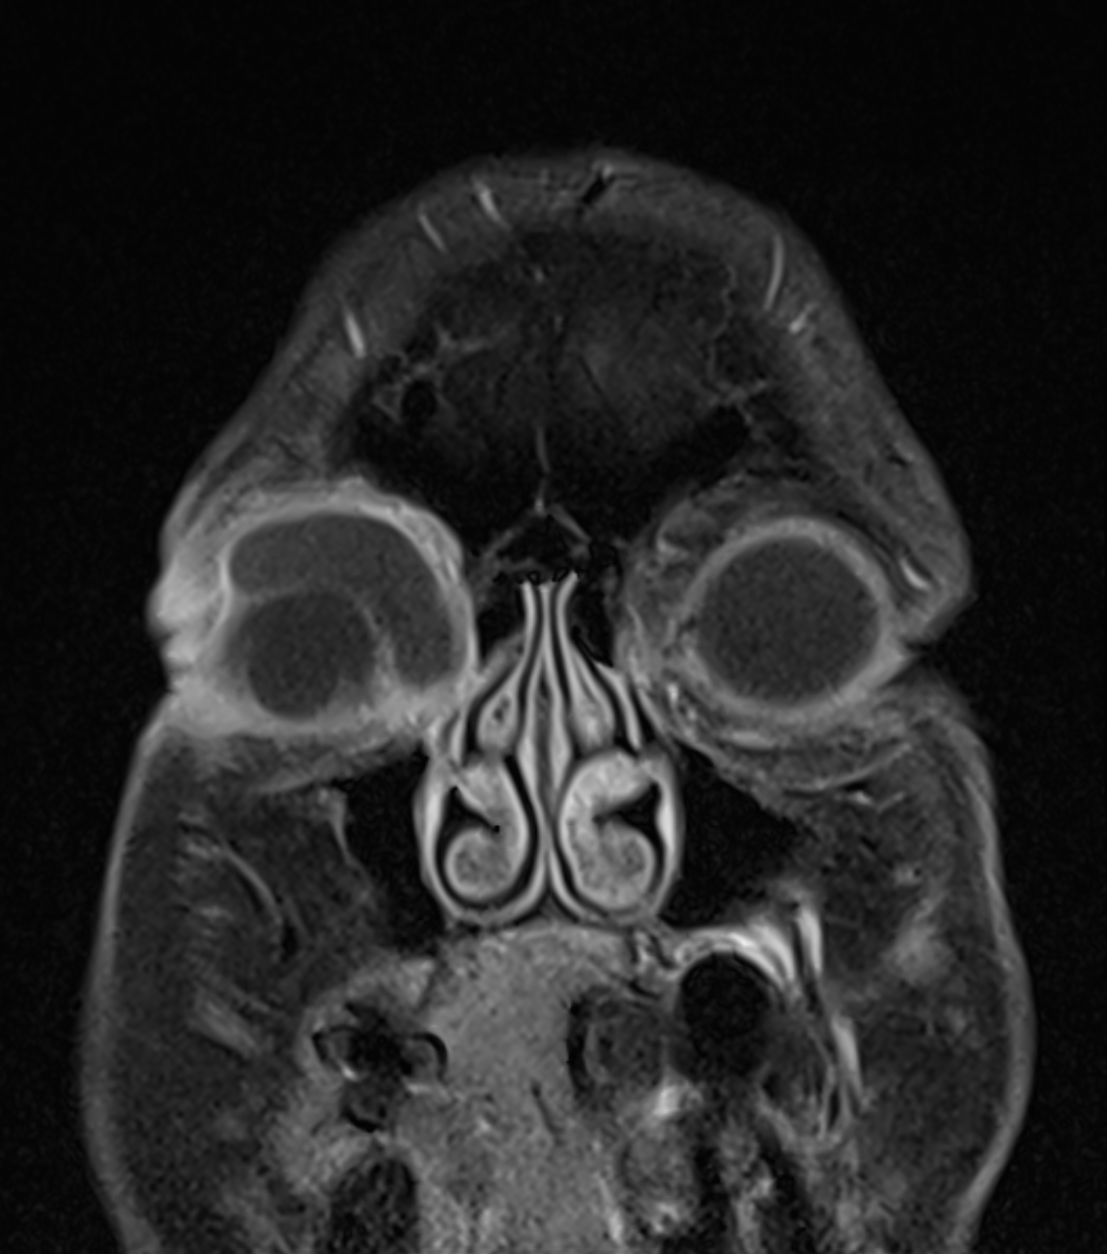
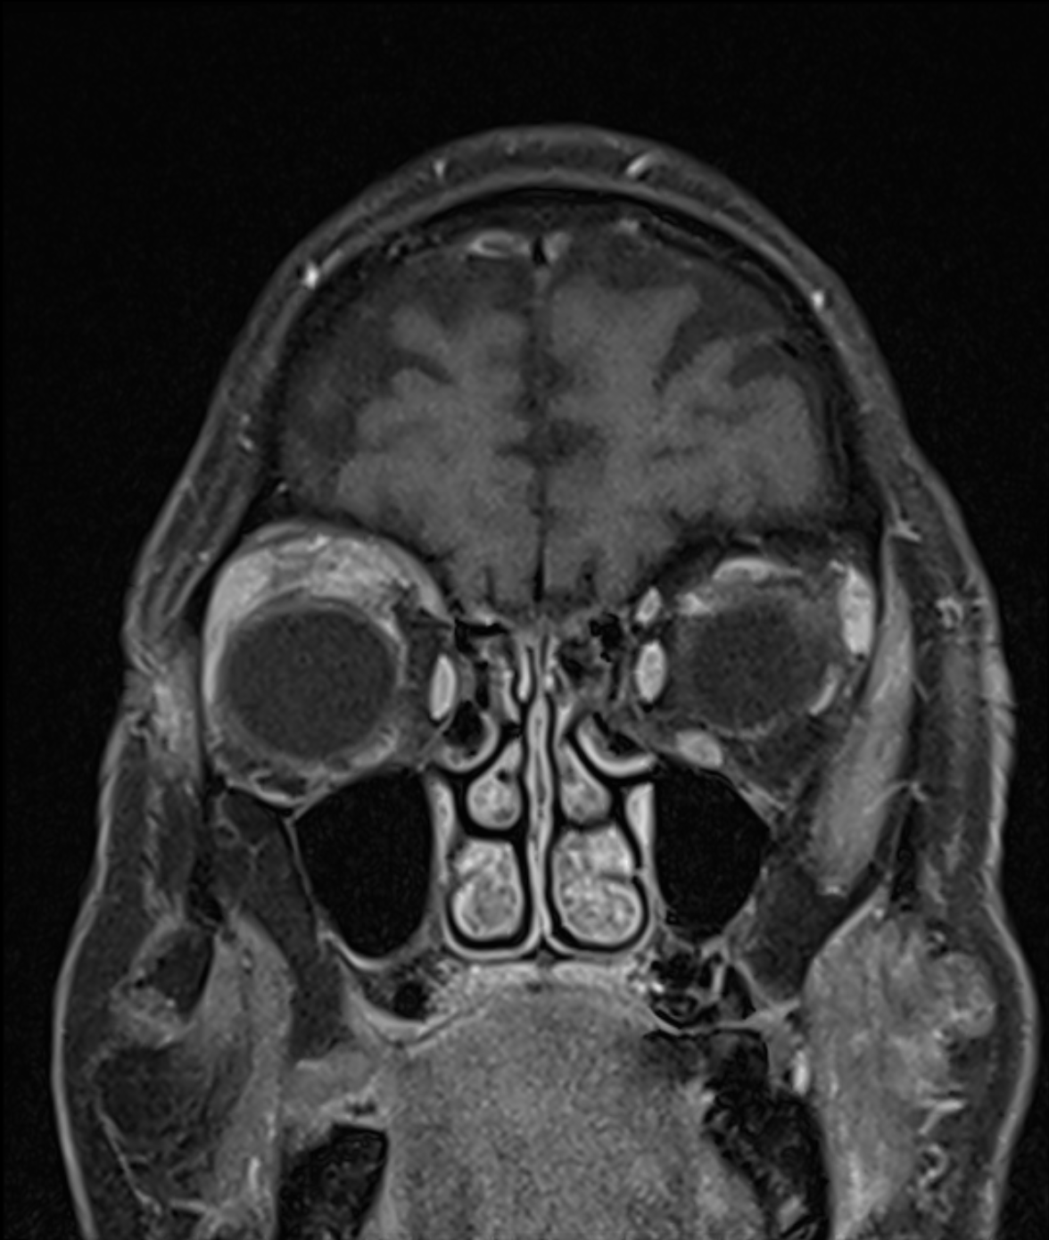

Slide 8
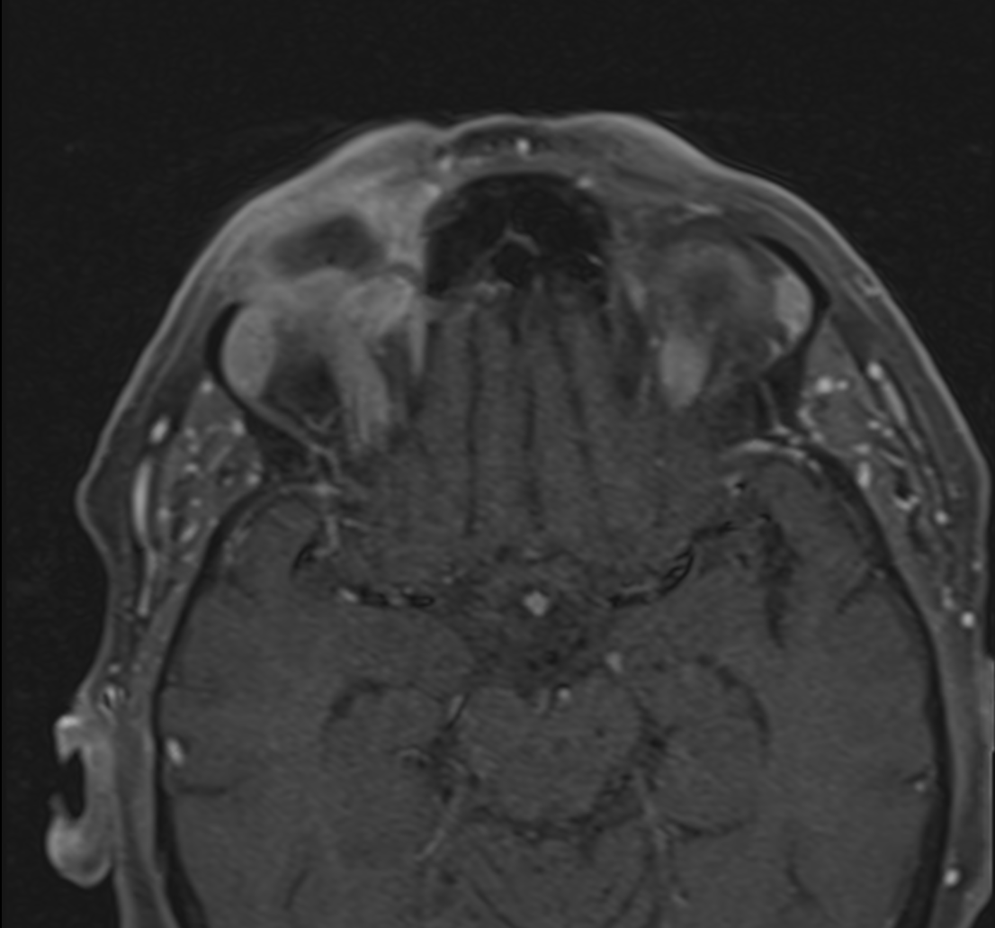
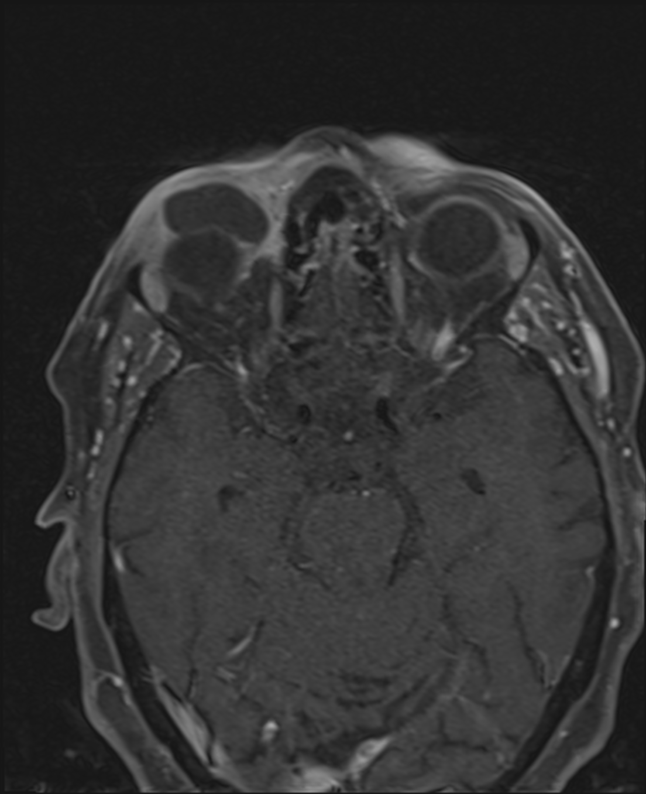
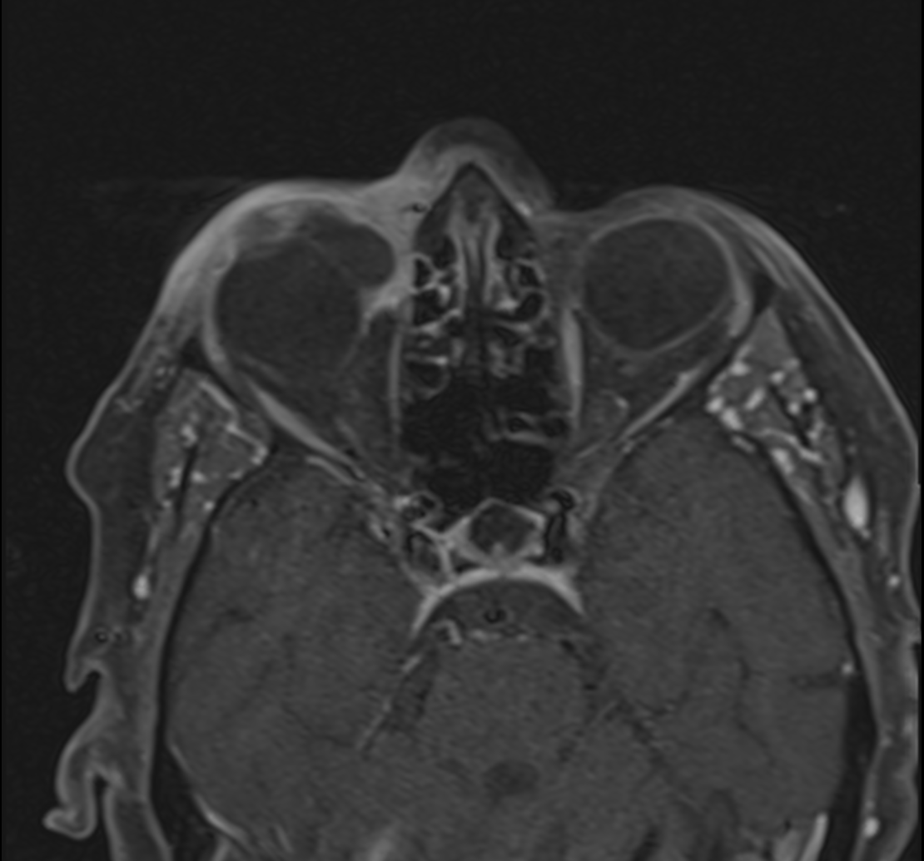
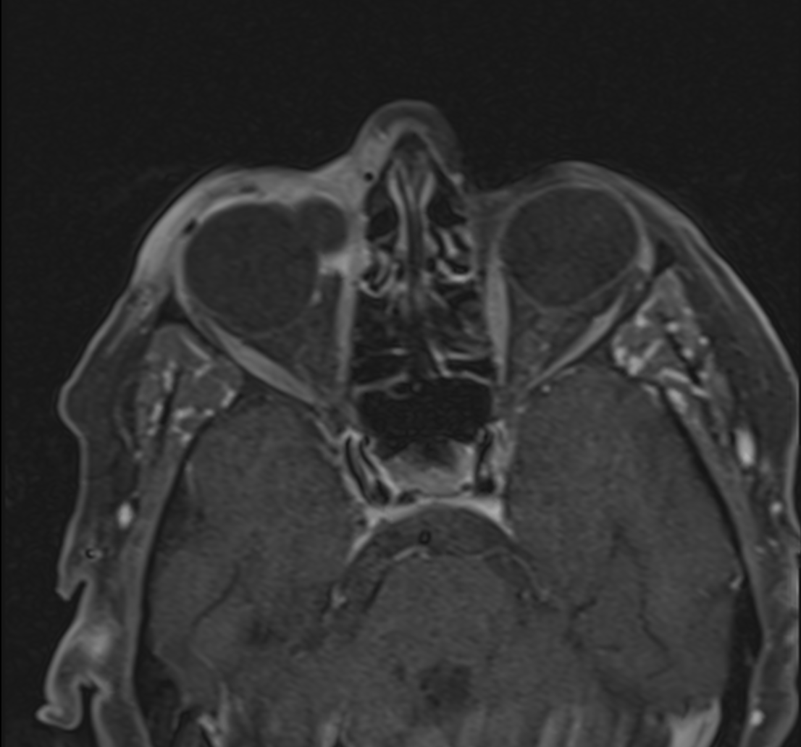
Quelle question poser à la patiente à la sortie de l’IRM ?

Slide 9
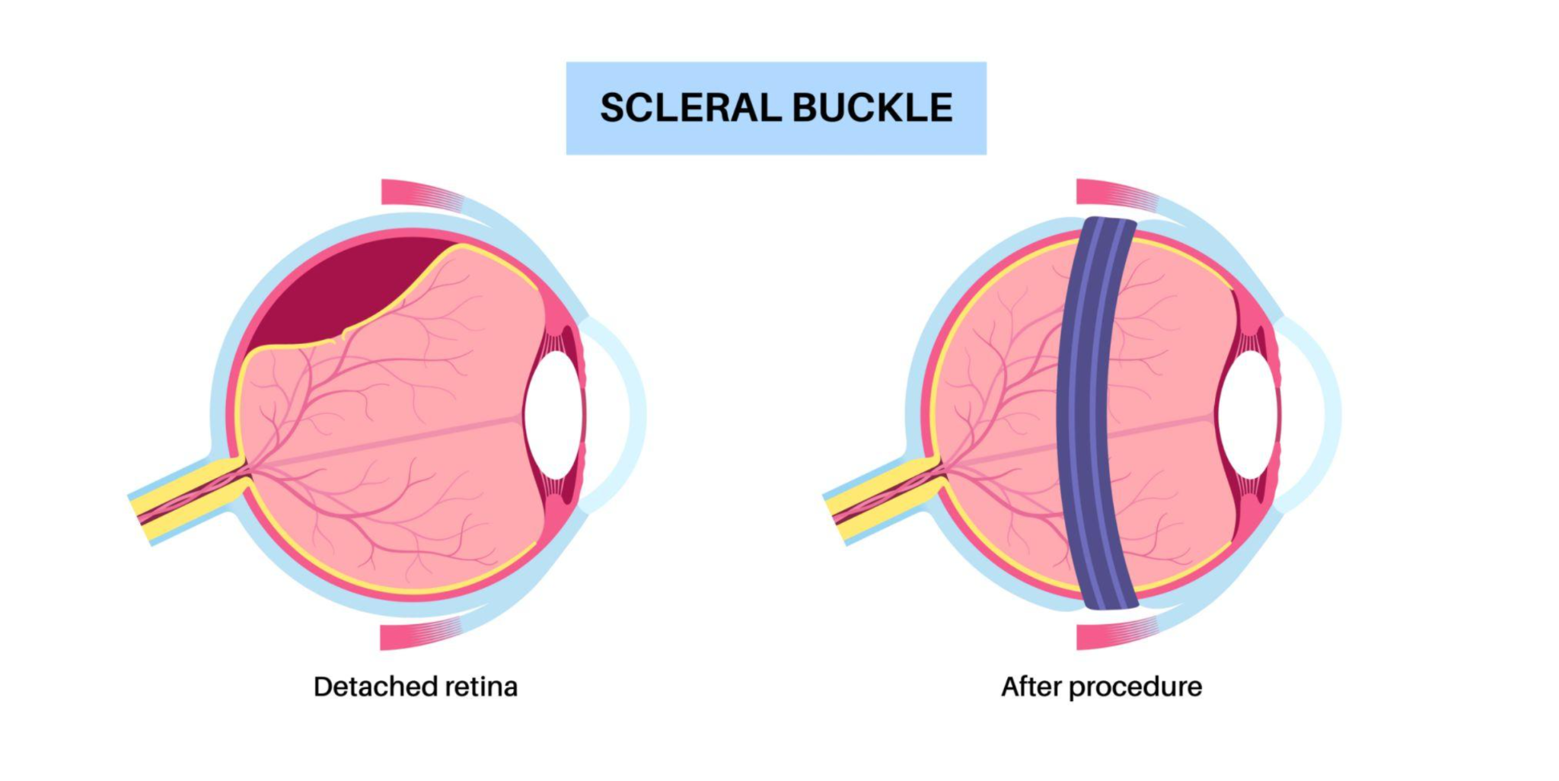
Antécédent de chirurgie de décollement de rétine par bande MIRAgel en 1991
MIRAgel = bande d’indentation sclérale utilisée dans les décollements de rétine périphériques à partir du début des années 1980
Alternative au silicone
Co-polymère hydrophile (méthylacrylate–2-hydroxyéthyl acrylate)
Retirées du marché en 1995 aux USA
Physiopathologie = hydrolyse progressive des liaisons ester menant à la formation de groupes carboxyles ionisés = absorption d’eau
Complications
expansion volumique
fragmentation
transformation gélatineuse
réaction inflammatoire granulomateuse chronique
infection

Slide 10
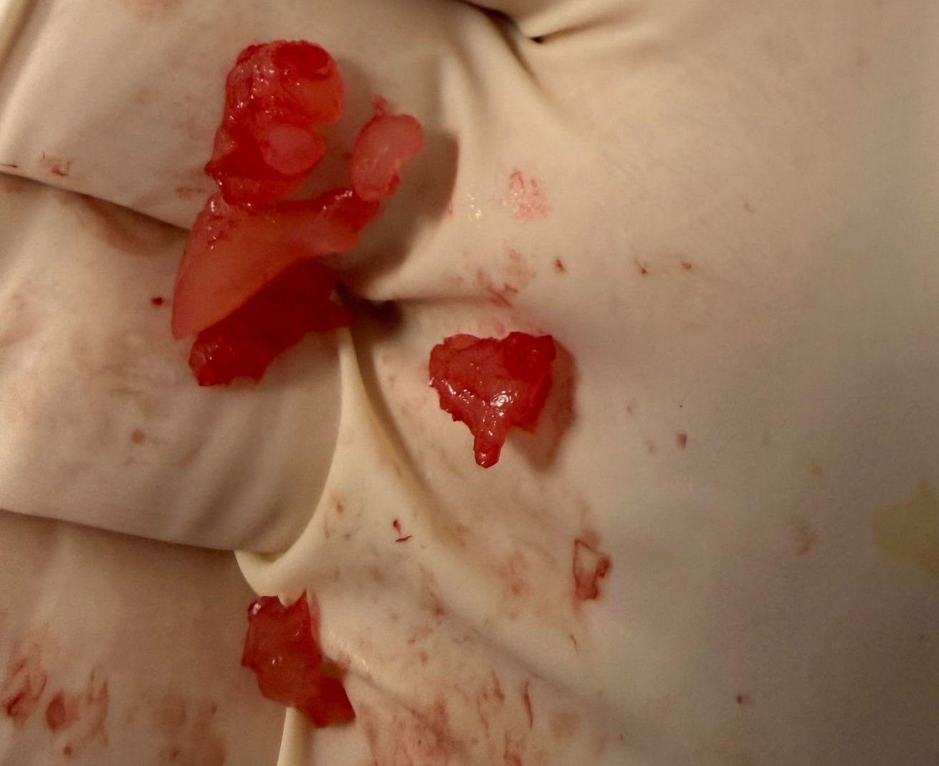
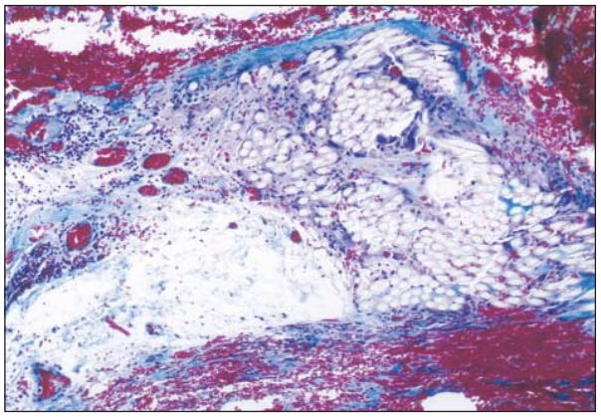
Complications des bandes MIRAgel
Symptomatologie non spécifique : douleurs, exophtalmie, diplopie, ptosis, masse
Recours à l’imagerie +++
Chirurgie difficile = fragmentation du matériel, adhérences
Anatomopathologie = matériel riche en mucopolysaccharides, réaction granulomateuse chronique
Roldan-Pallares et al, Arch Opht 2007

Slide 11
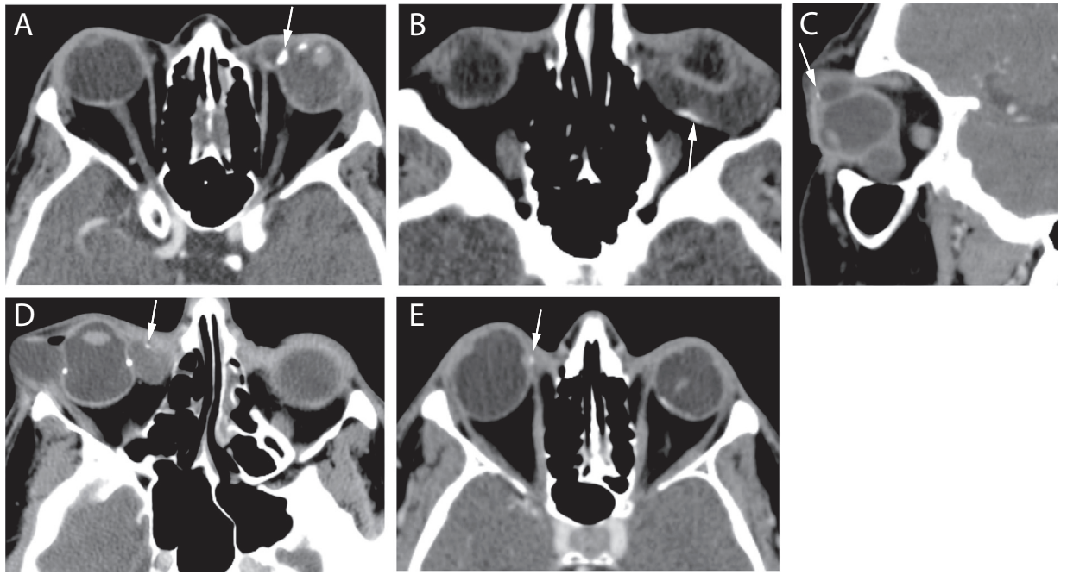
Imagerie des complications des bandes MIRAgel
Pseudo-tumeur orbitaire
Masse péri-sclérale +++, bien délimitée, pseudo-kystique, parfois multi-loculée (fragmentation)
Scanner = densité variable (degré hydrolyse), calcifs fréquentes
IRM = hyperT2, hypoT1, fin rehaussement périphérique fréquent
Reshef et al, Clinical Imaging 2020

Slide 12
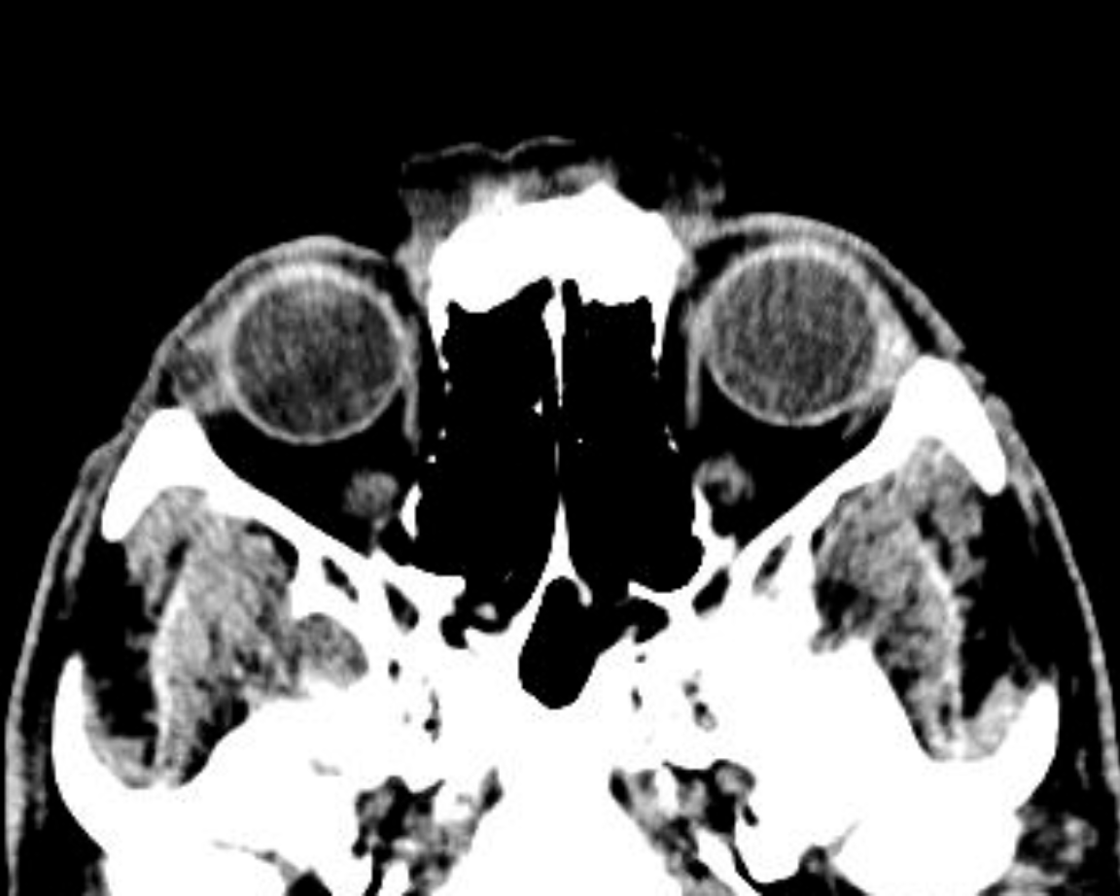
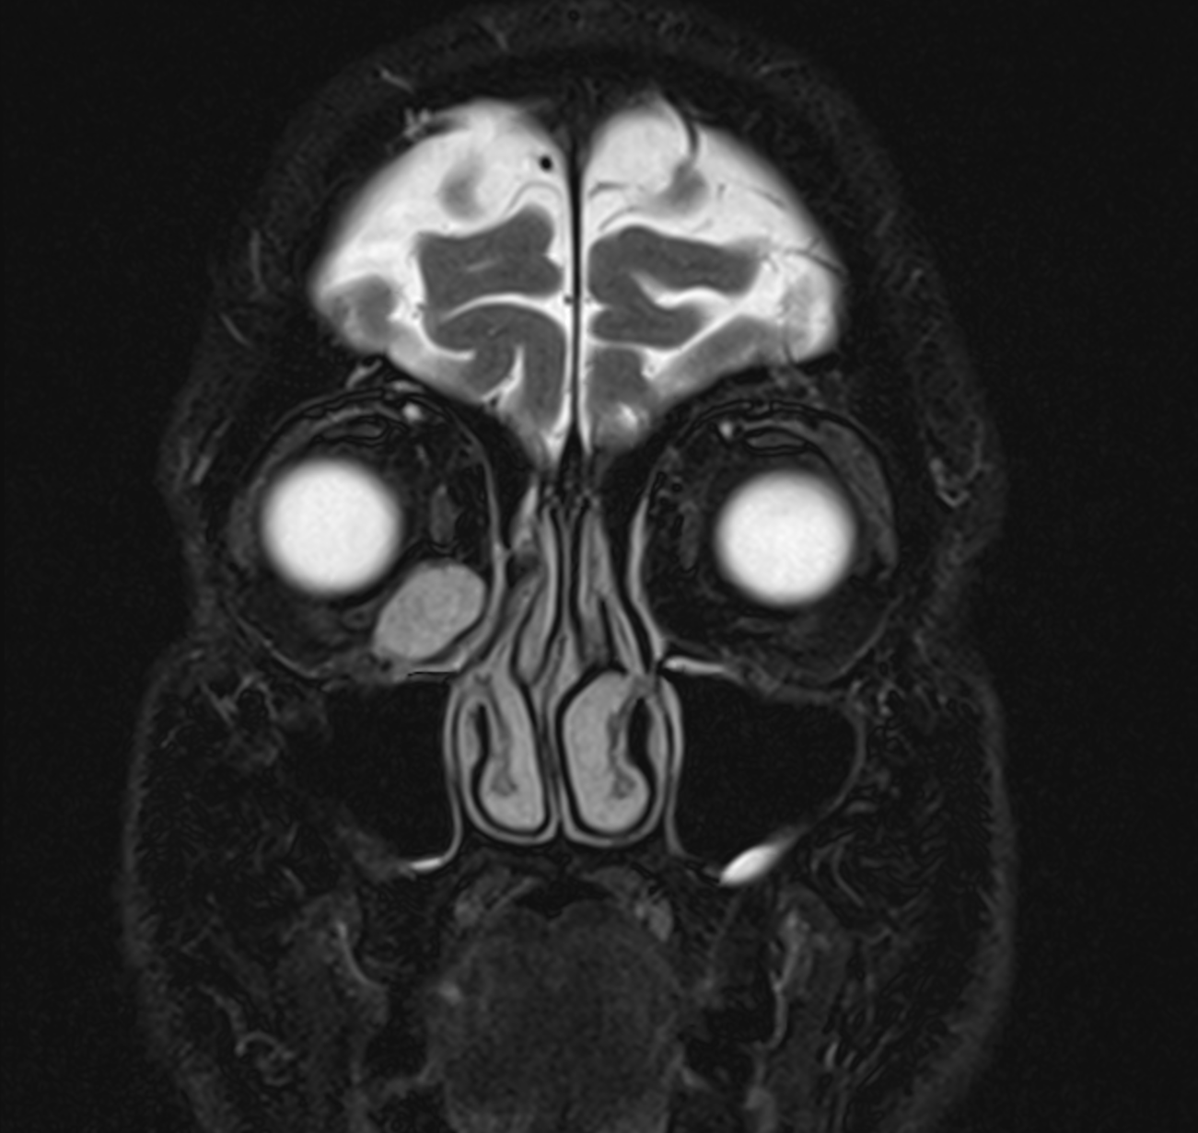
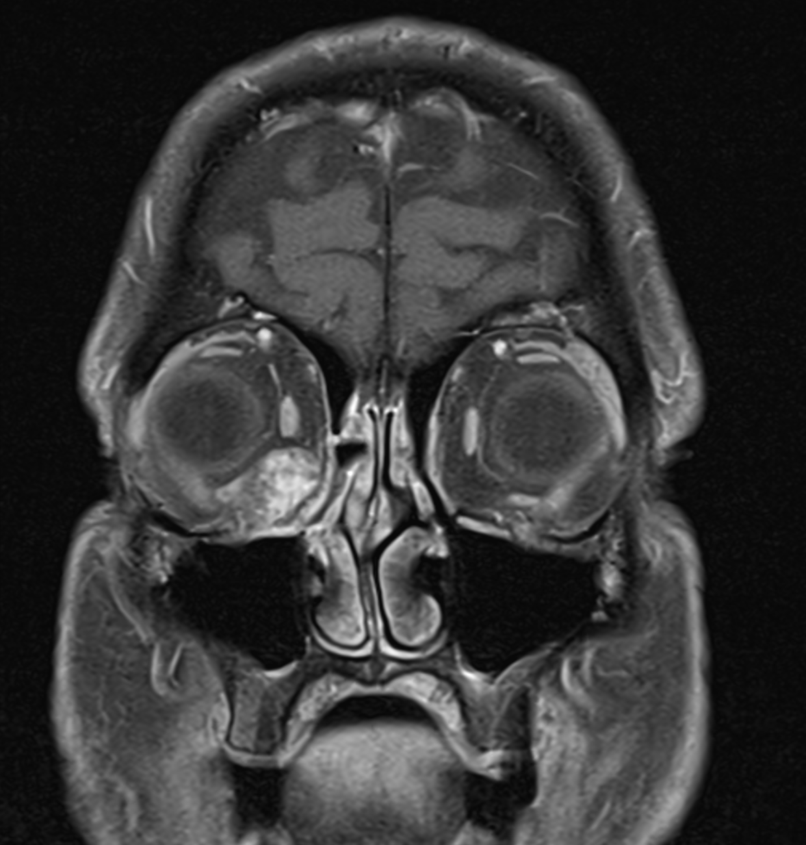
Imagerie des complications des bandes MIRAgel
A rechercher = compression du globe, déplacement muscles, infiltration graisse, inflammation, érosion sclérale, extension intra-oculaire
Extension intracrânienne possible
Diagnostic différentiels = dacryops, malformations vasculaires (veineuses / lymphatiques),hémangiome caverneux
Reshef et al, Clinical Imaging 2020

Slide 13
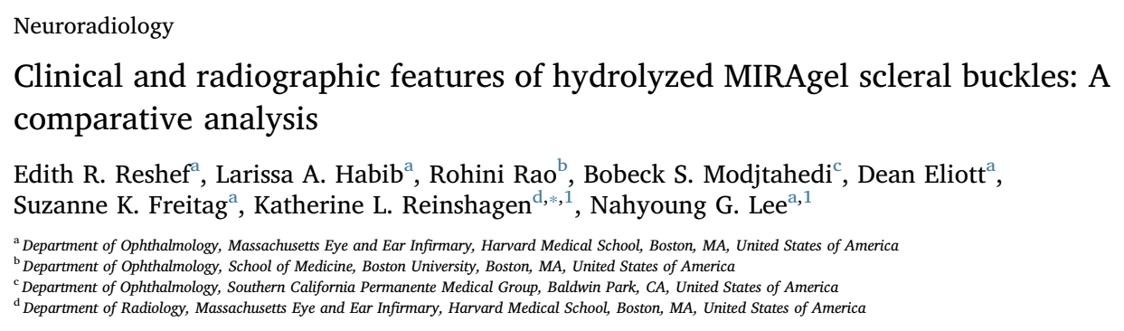
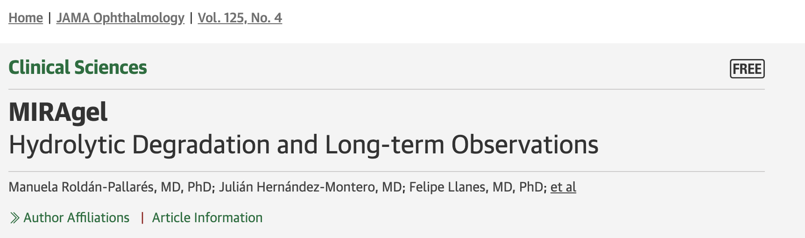
Bibliographie
Merci pour votre attention
f.gariel@lecai.fr
Reshef et al, Clinical Imaging 2020
Roldan-Pallares et al, Arch Opht 2007

